Slide 1
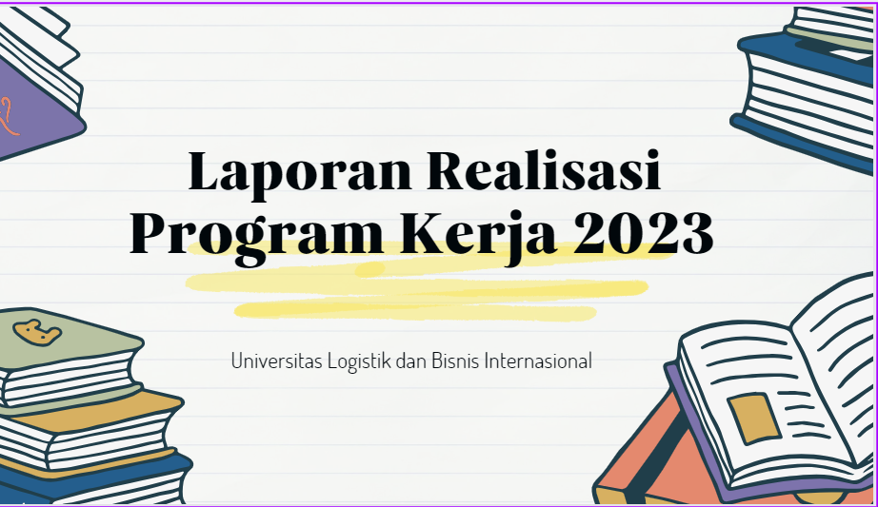

Slide 2
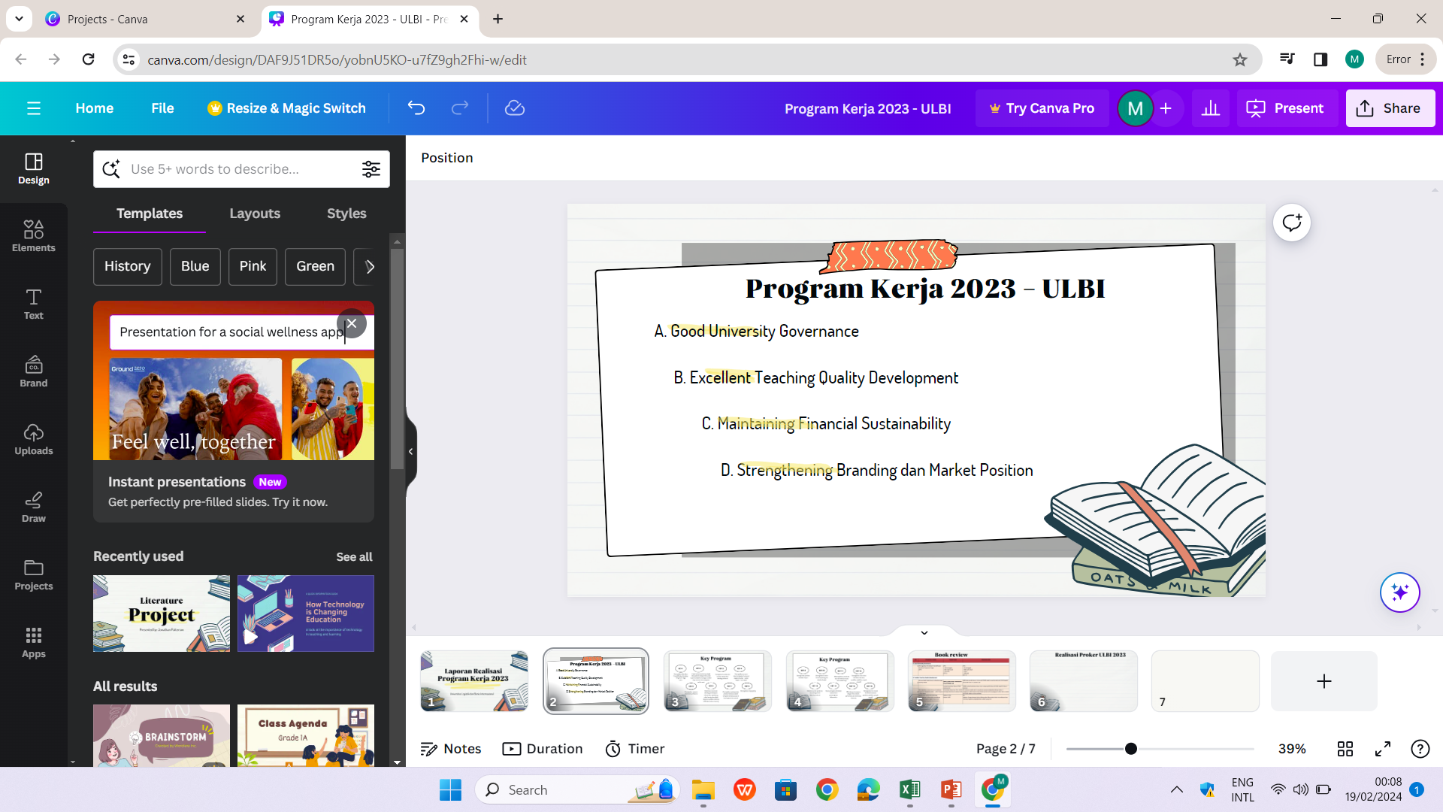

Slide 3
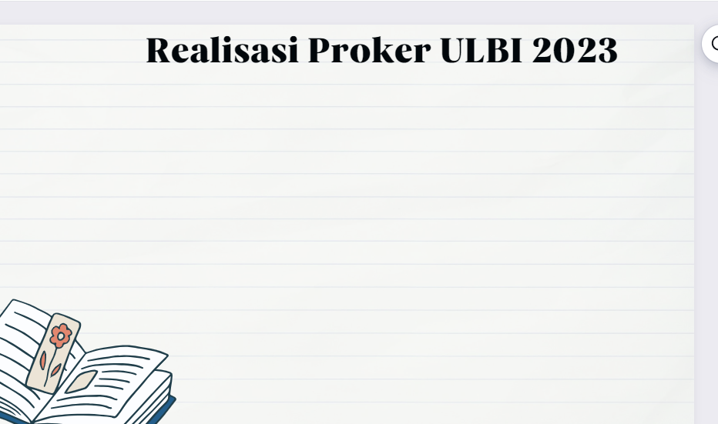
NO | PROGRAM UTAMA | TARGET 2023 | REALISASI 2023
A. Good University Governance
1 | Meningkatkan Akreditasi Prodi (APS) dan Akreditasi Perguruan Tinggi (APT) | APS: - 14% A(Unggul) - 66% Baik Sekali - 20% Baik; APT: B | APS: - 7% A(Unggul) - 40% Baik Sekali - 20% B - 33% Baik APT: B
B. Excellent Teaching Quality Development
2 | Memperbaiki nisbah dosen:mahasiswa agar rasionya sehat | Ratio jumlah Dosen: Mahasiswa (Prodi STEM) 1:18 | 60% Rasio jumlah dosen mhs (prodi STEM) sudah sesuai kecuali prodi S1 M logistik dan S1 M Trans = 1:25 dan 1:28
 |  | Jumlah kebutuhan Dosen STEM sebanyak 26 | 100% Jumlah kebutuhan dosen stem sebamyak 26 dosen di ULBI sudah 42 dosen totalnya
3 | Meningkatkan proporsi dosen berjabatan fungsional akademik Lektor – Lektor Kepala – Guru Besar | Presentase dosen ber JFA L-LK-GB terhadap total dosen sebesar 43% | SV: progress sudah ada 1 orang dosen yang mendapatkan jafung Lektor, 3 pengajuan Lektor kepala masih dalam proses serta 5 pengajuan Lektor dan 2 asisten ahli masih dalam proses penilaian
4 | Modernisasi sarana dan teknologi pembelajaran, infrastruktur pendukung online learning dan digital classroom, aplikasi e learning (LMS) dan konten e learning | Aplikasi: 75%; Konten: 40% | 0% Kegiatan Pengembangan belum dlaksanakan dikarenakan belum tersedianya dana investasi, kegiatan yang dijalankan adalah yang rutin

Slide 4
NO | PROGRAM UTAMA | TARGET 2023 | REALISASI 2023
5 | Meningkatkan partisipasi dan prestasi mahasiswa dalam kompetisi kemahasiswaan di level regional dan nasional | Jumlah mahasiswa yang berpartisipasi dalam kompetisi regional dan nasional sebesar 4% | Jumlah mahasiswa yang mengikuti kompetisi pada TW III sudah mencapai target sebesar 4%: 1. Mohamad Ramadani Ariadin dari Prodi Manajemen Transportasi berhasil memenangkan lomba Putera Belia 2023 yang diselenggarakan oleh Yayasan Sang Mentor Putera Puteri Indonesia. 2. Dua tim mahasiswa perwakilan ULBI berhasil meraih prestasi pada PKM 2023: 1 tim (4 orang) pengusul proposal (PKM K) lolos pendanaan pada PKM skema pendaan. 1 tim (3 orang) pengusul proposal (PKM GFT) mendapatkan insentif pada PKM skema insentif. 3. Himpunan Mahasiswa Logistik Bisnis (HIMALOGBIS) pada bulan Juli menyelenggarakan turnamen futsal antar siswa SMA se Jawa Barat "Piala Dirut Pos Indonesia" 4. UKM Marching Band Nawala Pos Indonesia mengikuti Kejuaraan Festival Olahraga Rekreasi Nasional (FORNAS) 2023 yang diselenggarakan oleh Komite Olahraga Masyarakat Indonesia (KORMI)
6 | Meningkatkan employability | Prosentase lulusan yang bekerja dalam waktu 6 bulan 72% | Rentang waktu lulusan mendapatkan pekerjaan waktu 6 bulan 57%, diantaranya mendapatkan pekerjaan sebelum lulus 21% dan 36% dibawah 6 bulan. 21% diatas 6 bulan dan sisanya wirausaha, melajutkan pendidikan dan mempersiapkan karir dengan mengikuti softskill.
 |  | Rata-rata waktu tunggu kerja (bulan) = 5.2 | 1. Dari hasil TS 2022, lulusan Poltekpos & Stimlog (ULBI) 80 % mendapatkan kesesuaian pekerjaan sesuai bidangnya, dan waktu tunggu mendapatkan pekerjaan. 2. Saat ini sedang berjalan proses TS pengguna Lulusan
7 | Meningkatkan publikasi terindeks Scopus | Jumlah publikasi terindex Scopus: Jurnal 12; Conference Paper: 37 | Scopus: 3 (25%) Conference: 2 (5,4%)

Slide 5
NO | PROGRAM UTAMA | TARGET 2023 | REALISASI 2023
C. Maintaining Financial Sustainability,
8 | Meningkatkan jumlah dan kual itas mahasiswa baru dan student body | Tercapainya target MABA sebesar 1500 mahasiswa | ??????
9 | Mendirikan prodi-prodi baru sesuai dengan tren kebutuhan industri | Berdirinya prodi S2 Manajemen Logistik serta Upgrading 2 Prodi D3 menjadi D4 | 100% SK Pendirian prodi S2 Manajemen Logistik
D. Strengthening Branding dan Market Position
10 | Membangun kerjasama dengan mitra industri, pemerintah, dan World Class University |  | Kemitraan: 1. kerjasama dengan Universitas Katolik Parahyangan (MOU & PKS), 2. kerjasama dengan Keluarga Alumni Program Persahabatan Indonesia Jepang Abad 21, 3. Kerjasama dengan Universitas Semarang, 4. kerjasama dengan UNIVERSITAS SAINS DAN TEKNOLOGI WIRATAMA MALUKU UTARA, 5. kerjasama dengan SOFTSKILLS ACADEMY, 6. kerjasama dengan PT LAUTAN LUAS Tbk

